Slide 1



KHỞI ĐỘNG

Slide 2



Âm nhạc
Tiết 15: - Đọc nhạc: Bài đọc nhạc số 2
- Lí thuyết âm nhạc: Nhịp 2/4

Slide 3
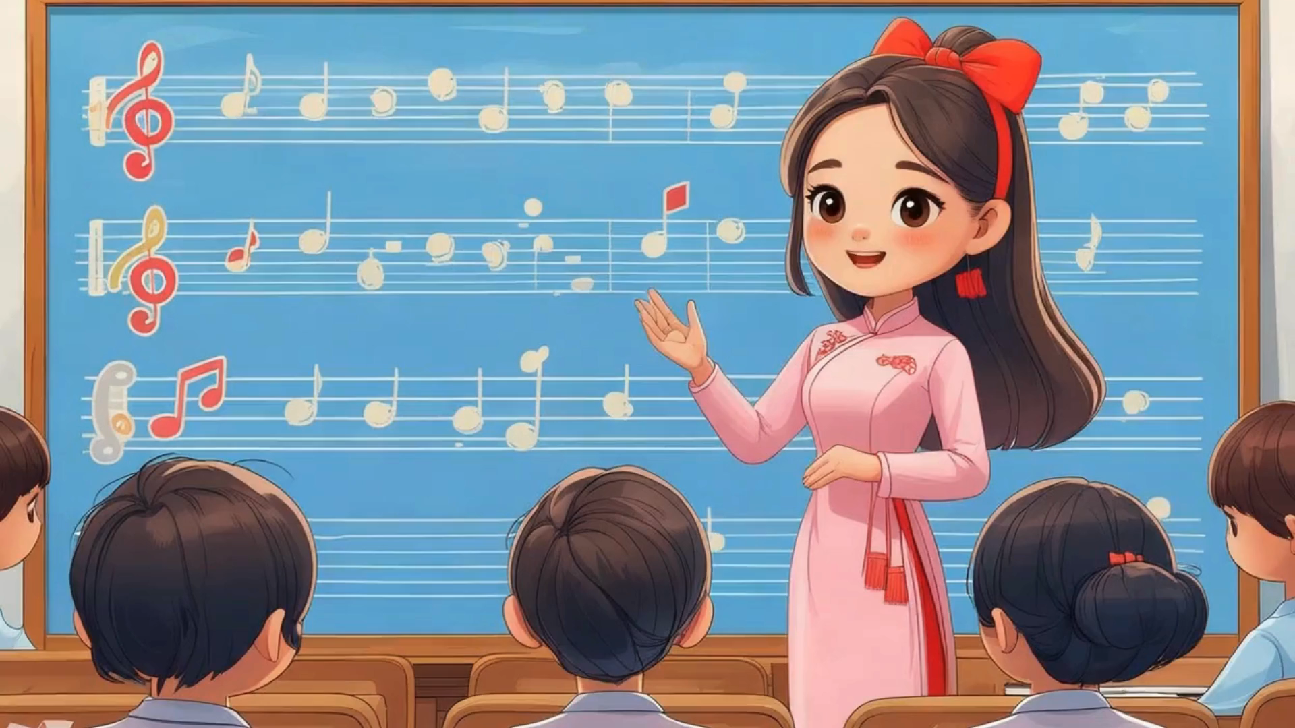

Slide 4
Âm nhạc
Nội dung 1
Đọc nhạc: Bài đọc nhạc số 2

Slide 5
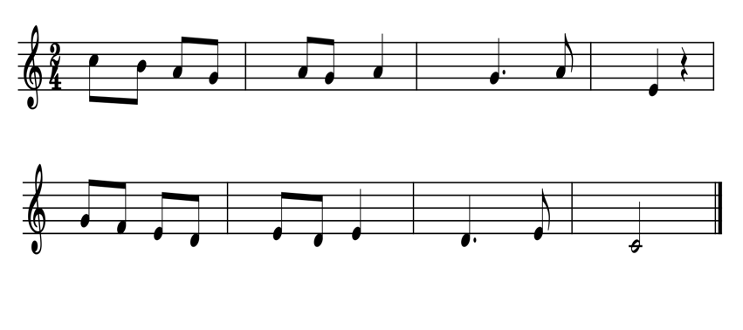

Âm nhạc
Tìm hiểu về bài nhạc:
Bài đọc nhạc số 2
Cao độ: Đô, rê, mi, pha, son, la, si, đố
Trường độ: Nốt đen, nốt móc đơn, nốt trắng, nốt đen chấm dôi

Slide 6
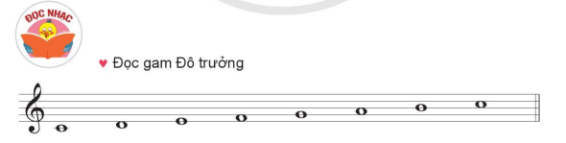

Âm nhạc

Slide 7

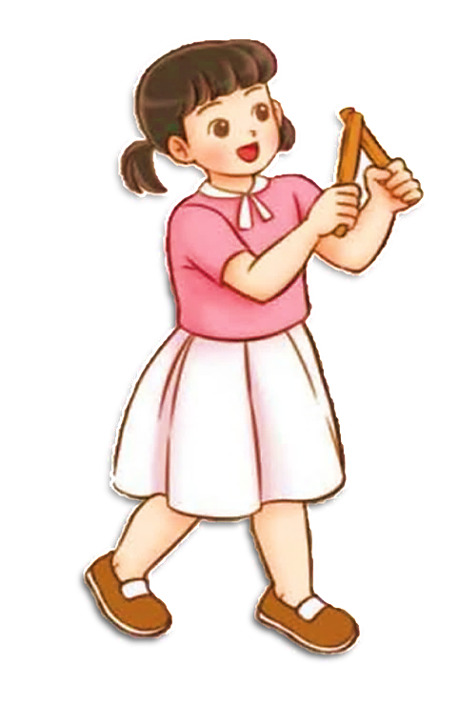
Âm nhạc

Slide 8
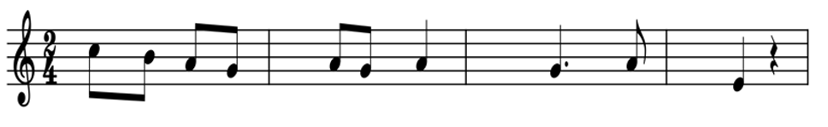
Âm nhạc
Học từng câu
Câu 1:

Slide 9
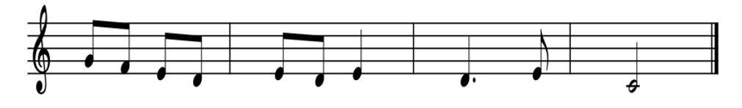
Âm nhạc
Câu 2:

Slide 10
Ghép toàn bài:
Bài đọc nhạc số 2

Slide 11

Đọc nhạc kết hợp gõ đệm theo phách
Bài đọc nhạc số 2

Slide 12








Đọc nhạc kết hợp kí hiệu bàn tay
Bài đọc nhạc số 2

Slide 13
Âm nhạc
Nội dung 2:
Lí thuyết âm nhạc: Nhịp 2/4

Slide 14
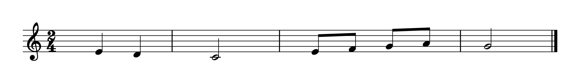
Âm nhạc
- Nhịp 2/4 gồm có hai phách trong một ô nhịp, mỗi phách có giá trị trường độ bằng một nốt đen, phách một là phách mạnh phách hai là phách nhẹ.
- Nhịp 2/4 thường có tính chất khỏe khoắn vui tươi nhịp nhàng…
Ví dụ:

Slide 15
Âm nhạc
Luyện tập:
- Tìm và kể tên một số bài hát viết ở nhịp 2/4 mà em đã học

Slide 16
Âm nhạc
- Nghe một bản nhạc viết ở nhịp 2/4 để cảm nhận tính chất của bản nhạc. Dùng nhạc cụ gõ đệm theo phách mạnh và phách nhẹ

Slide 17
Âm nhạc
Tiết 15: - Đọc nhạc: Bài đọc nhạc số 2
- Lí thuyết âm nhạc: Nhịp 2/4

